Slide 1
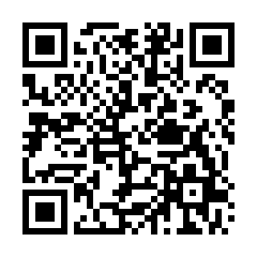
株式会社エース現地見学会資料
見学会場地図
令和７年２月７日
伊豆市産業部農林水産課

Slide 2
説明内容
農業の現状と課題
今までの経緯
農業法人の経営計画（当初の経営農地）について
賃借条件について
株式会社エース紹介
伊豆市進出の理由
今後の展望
2023.12.18
株式会社エース浅田代表説明
2023.7.10
大平地区説明会
2023.9.1
株式会社エース現地視察（キャベツ定植風景）

Slide 3
１ 日本の農業の現状について
高齢化が進み、農業人口が減少（農林業センサス・農林水産省統計部）
2005年の農業者人口：335万人 ⇒ 2020年の農業者人口：167万人
15年間で168万人減少
米販売価格の下落（農林水産省米の相対取引価格より）
2007年の取引価格：15,160円 ⇒ 2022年の取引価格：13,902円
しかし肥料や農薬、燃料費などの経費額は上昇傾向
農地の集約化が進み、経営規模が拡大（農林業センサス・農林水産省統計部）
５町歩以上の農業経営体は、2005年：34.2％ ⇒ 2015年：43.3％
2010年の法人数：22,000件 ⇒ 2020年の法人数：31,000件（40.9％増）
畑作による稼げる農業の推進（農林水産省土地改良長期計画より）
政府目標１：担い手への農地の集積・集約化、スマート農業の推進による生産コスト削減を通じた農業競争力の強化
政府目標２：高収益作物への転換、産地形成を通じた収益力の強化
個人の自家消費目的の農家が減っていき、農業法人への農地の貸出や集積が進み、稼げる農業が展開されている。

Slide 4
１ 伊豆市内の農業の現状と課題
＜現状＞
昭和時代の基盤整備等により、成形された水田で個人の兼業農家が自家消費目的で農地を利用・維持している状況。
山間部は上流であるため水質が良く、食味値の高いコメ生産が行われている。
大野、年川の一部の畑地では、楽天農業株式会社が、有機農業により、ホウレンソウやレタス、ブロッコリー等の営農を行っている。
国の交付金を活用して、農業施設（水路清掃や簡易的な改修、法面の草刈り等）の管理作業を地域ぐるみで行い、地域農業を維持している地域もある。
その他、地域で農事組合法人等を立ち上げ営農を行う組織もある。
＜課題＞
市内農地のほとんどを兼業農家が維持しており、後継者不足で遊休農地となる農地もある状況。
山間部でシカやイノシシ等の鳥獣被害対策が必要。
専業農家のほとんどがわさびや原木椎茸の作目であり、畑地や水田で専業で農業を行う経営体がほとんどいない。
地域ぐるみで地域農地を維持する活動を続けているが、高齢化の影響で住民の負担は大きくなる一方。
地域の農事組合法人も高齢化が顕著であり、稼げる農業の推進や後継者の確保が必要。

Slide 5
２ 今までの経緯
大平地区の将来的な農地の利用に関する打ち合わせ経緯を以下まとめる。
時期 | 話し合い経緯
令和３年９月頃 | 県東部農林事務所農村整備課から、水田の畑地転換可能な地域について相談あり。
令和３年12月14日 | 令和３年度区役員と大平地区の将来的な農地の利用に関する打ち合わせ実施。
令和４年２月24日 | 大平地区の農地を県内５法人に情報提供したところ、いずれの法人も興味ありと回答。
令和４年６月６日 | 令和４年度区役員と打ち合わせ。委員会の構成員だけでなく、大平地区の農地地権者全員にアンケートを実施する方向で決定。
令和４年９～10月 | 大平区農地地権者向けのアンケート調査を実施。10月に回収し情報とりまとめ。
令和４年12月16日 | 区役員に対し、アンケート結果の説明及び今後の方向性について打ち合わせ。法人の現地見学会の開催について調整する方向で決定。
令和５年３月２日 | 浜松市で露地野菜生産を行う３法人を呼び、現地見学会を開催。どの法人も参入に前向きだったため、具体的な参入に向けた意向を確認した。
令和５年５月29日 | 令和５年度役員との顔合せを兼ね、現地見学会後の法人の参入意向について情報共有。具体的に法人を誘致するために、地元住民に対して説明会の開催することで決定。
令和５年７月10日 | 農業法人誘致に向け、市農林水産課より説明会を開催。
令和５年９月１日 | 大平区役員との農業法人視察（浜松市株式会社エース圃場見学）
令和５年12月18日 | 株式会社エースの浅田代表に参加いただき地権者向け説明会を開催。３haの経営開始面積で参入意向があることを確認。貸出農地アンケート調査を行う方向でまとまる。
令和５年12月～ | アンケート調査実施。
令和６年２月19日 | アンケート結果を基に現地見学を実施。借入農地についてとりまとめ。

Slide 6
２ 農業法人の経営計画（当初の経営農地）について
貸出時期 | 合計面積
今すぐ | 141,683㎡
２～３年後 | 41,174㎡
５年後 | 55,823㎡
貸出不可 | 91,331㎡
未回答 | 105,892㎡
株式会社エースに対する貸し出し農地に関するアンケート結果は左記のとおり。
この結果を基に、経営開始する農地については２月19日に浅田代表が現地確認を行い、選定を行った上で、地権者に報告。
以下の場所において、合計約３haで令和６年８月を目途に営農を開始予定。
大平IC付近（約1.5ha）
萩原付近（約0.3ha）
挟間及び原付近（約１.2ha）

Slide 7
４ 賃借条件について
項目 | 内容
賃借の方法 | 農地中間管理事業による賃借（市農業委員会を通じて賃借する）とします。
賃借料 | 原則１年につき、5,000円/10aの賃借料を支払います。 ※ただし、ただちに営農開始できる状態ではない場合、最初の１年間は無償とします。
賃借年数 | 原則10年間の賃借契約をお願いします。
賃借契約の解除 | 貸主、借主の双方の合意があった場合、賃借契約を解除することができます。
農地の草刈り | 原則、農地の草刈り（法面、畦畔）管理作業は、借主（耕作者）が行います。 ※ただし、貸主様が草刈り管理に御協力いただける場合には１年間につき、10,000円/10aの賃借料を支払います。
土壌改良の条件 | 水田を賃借する際に鋤床層（まさ）を破砕する場合は、事前に貸主様の合意を得てから行います。
用水管理費、部農会費 | 用水管理費、部農会費は貸主様から支払い願います。
農薬を使用する際 | ヘリ散布やドローン散布等による農薬散布を行う場合、農薬のドリフト（周辺農地への飛散）に注意するとともに、実施する際は事前に地区回覧を回します。
部農会作業への出役 | 大平地区部農会にて行う、年間の農業施設維持のための活動に出役します。
農地の返還 | 農地を返還することとなった場合は原状復旧の上、返還手続きを行います。 ※鋤床層（まさ）を復旧させるかどうかについては、賃借時に個別協議を行うこととします。

Slide 8
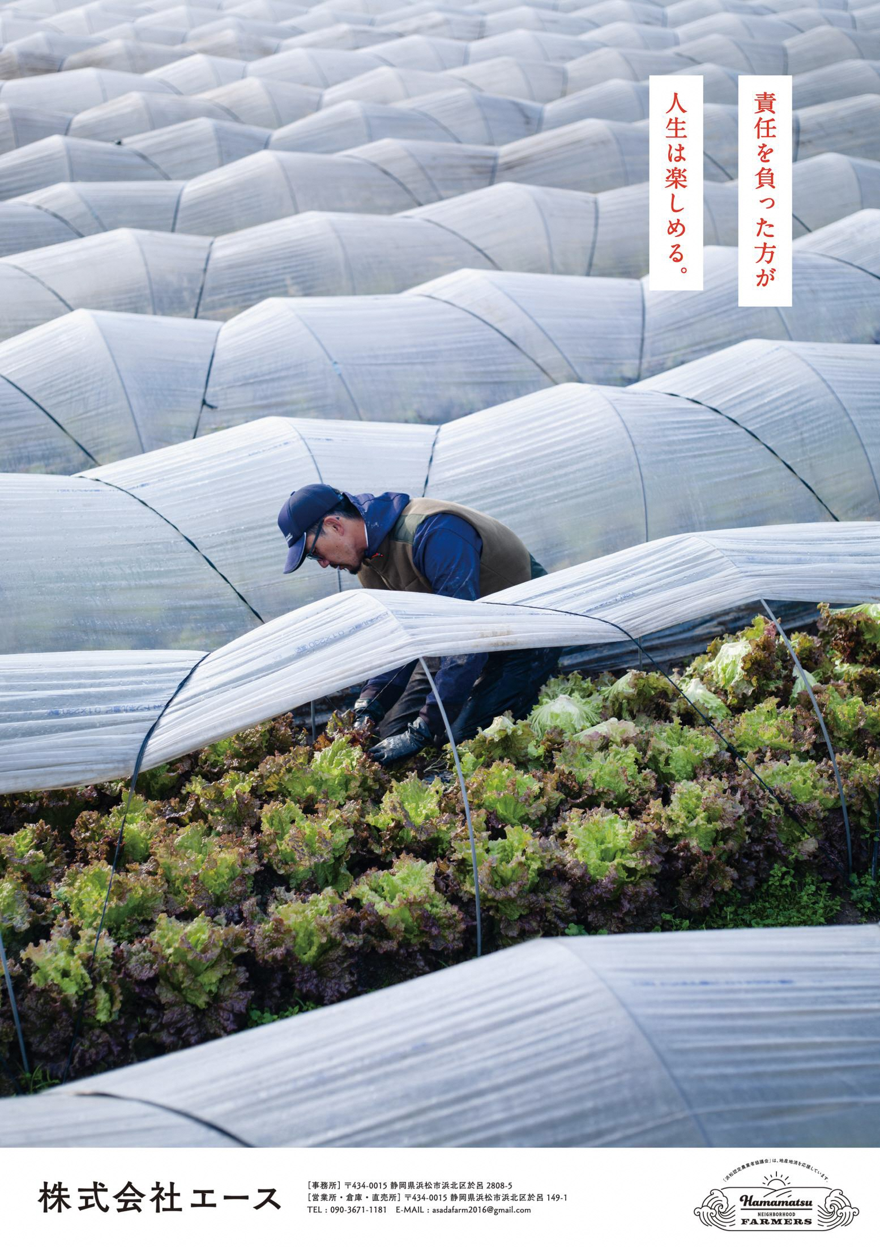
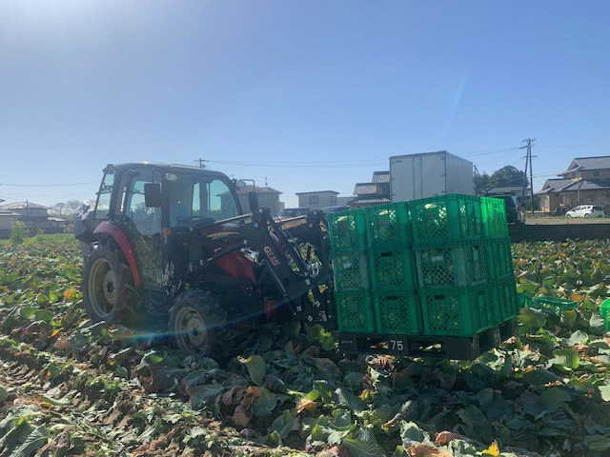
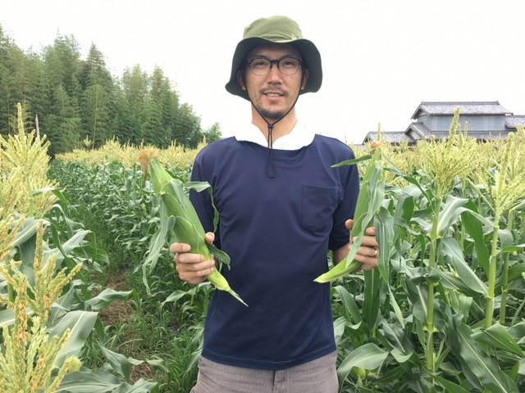
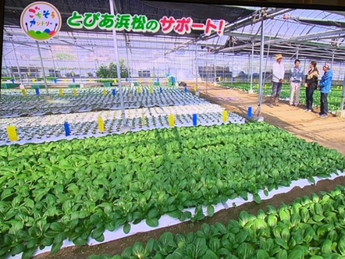
５ 株式会社エース紹介
企業理念：もっと農業を面白く!!
→固定観念にとらわれず、自由な発想で働く人間がワクワクできる農業。
→機会やITを駆使した儲かる農業。
代表紹介
氏名：浅田 崇之（あさだ たかゆき）
出身：京都市西陣
2010年：長野県の農業法人「㈲トップリバー」に就職（32歳）。
2011年：浜松農場立上げに伴い農場長として赴任（33歳）。
2016年：独立就農、A（エース）設立（38歳）。
2019年：株式会社エース設立（41歳）

Slide 9
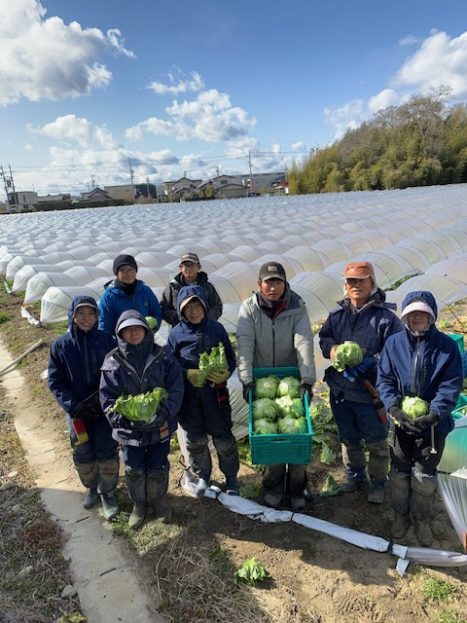
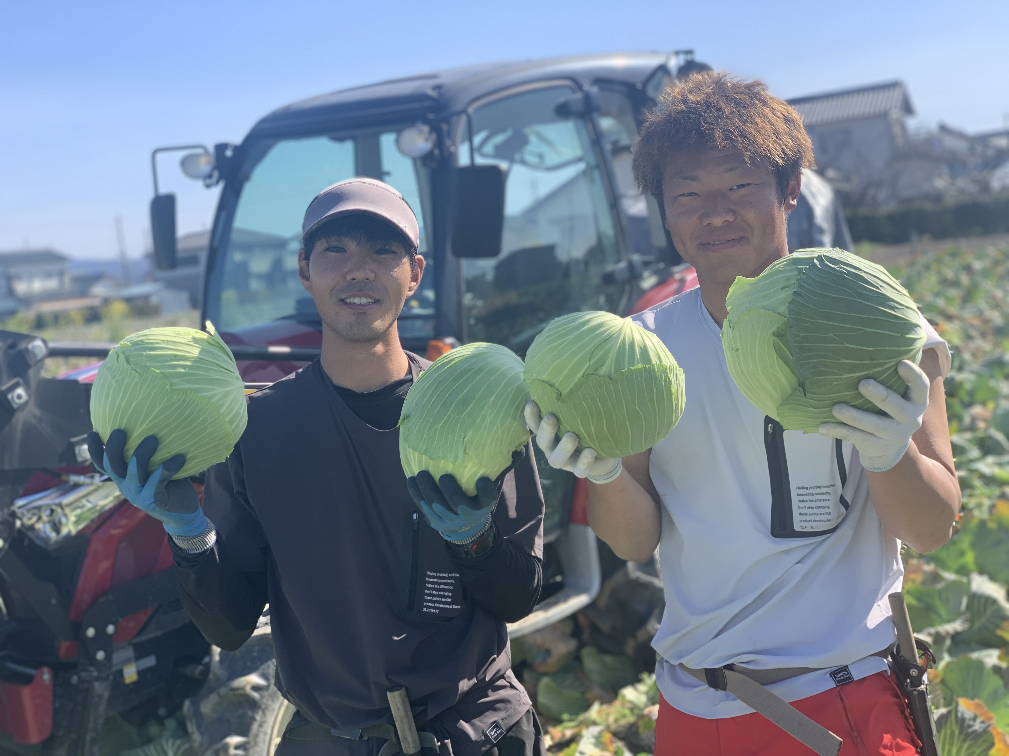
５ 株式会社エース紹介②
営農状況
＜作付：30ha（浜松市24ha、磐田市３ha、伊豆市３ha）＞
レタス類：6ha
キャベツ：26ha
チンゲンサイ：20a
トウモロコシ：7ha
＜従業員＞
正社員：８名
パート・アルバイト：10名
特定技能実習生：２名

Slide 10
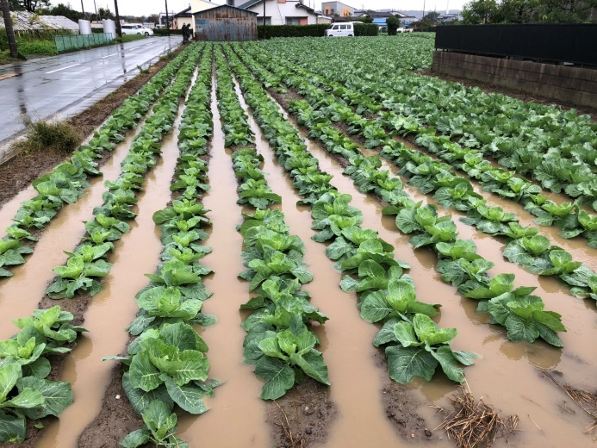
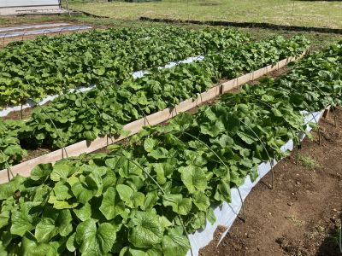
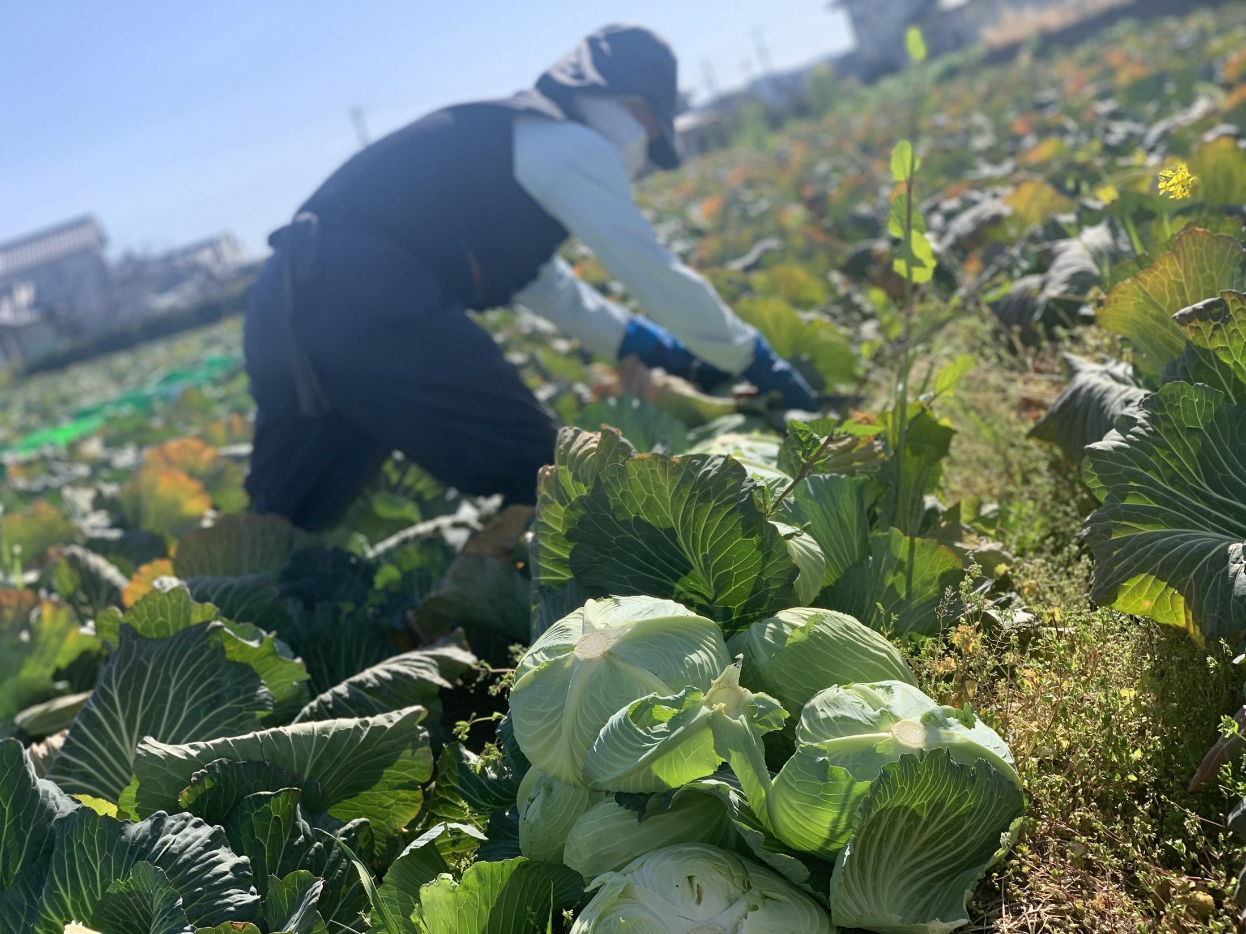
６ 伊豆市進出の理由
台風などの天候リスク軽減
→2019年の台風19号で浜松市では農地被害が甚大。営農拠点を増やしリスク分散を図る。
株式会社エース３拠点構想
→全国３か所（各30ha）
社員教育の場として
→「環境が人を作る」新しいポストの創出
台風で水に浸かってしまったキャベツ
伊豆市で産地化を目指す畑わさび
従業員から独立を促して地域活性化

Slide 11
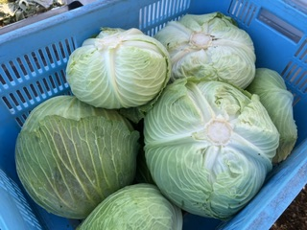
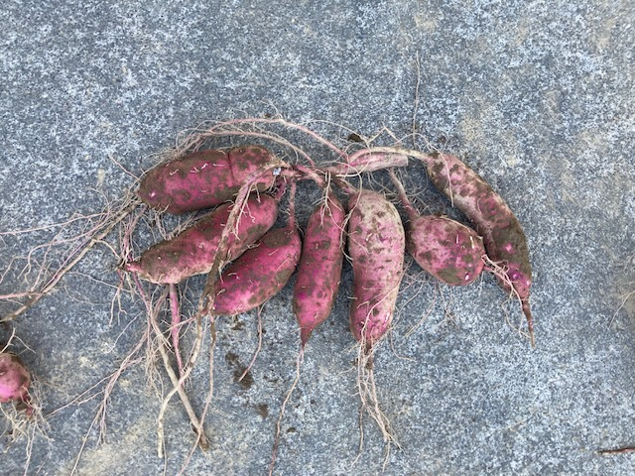
７ 今後の展望
来季（令和７年）の作付け目標
キャベツ２ha（令和６年の倍作付け）
畑わさび25a収穫、次期作１ha定植（地域ならではの作物に挑戦）
トウモロコシ50a（伊豆市という観光地で直売をメインに販売）
サツマイモ40a（契約出荷と直売の二刀流）
まずは売上3,000万円の事業に育てる！

